Slide 1

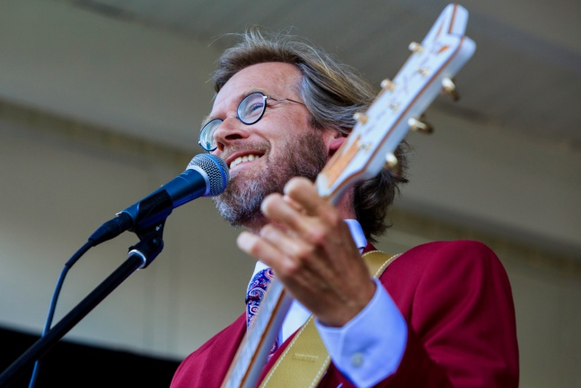
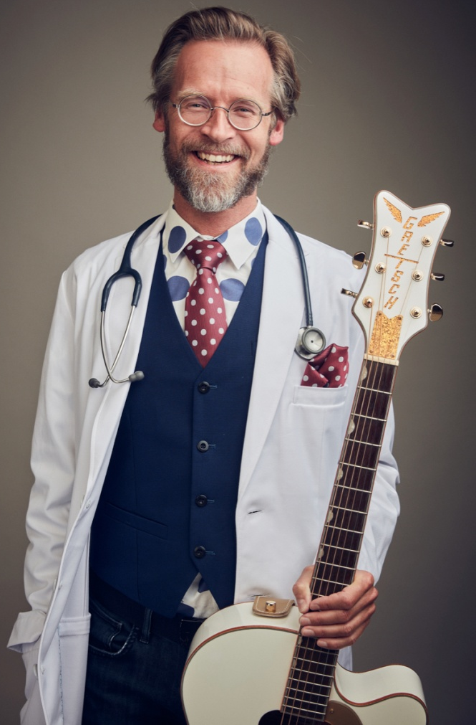



Välkomna till Höstupptakt på Torpa, Länghem
16 september kl.16.00
Insläpp tidigast 15.00
Välkomnar vi eftermiddagens underhållare. Känd läkare i Fråga Lund,kåserar,sjunger m.m.
Henrik Widegren
”Medicinens sjuka historia”
Foto. H Nordell
Vi startar med mingel, öppen bar.
Därefter underhållning och en matig ”torpalandgång” å kaffe
Anmälan för medlemmar i SPF Länghem–Månstad till en subventionerad kostnad av 250:-/person
Först till kvarn….. Max antal besökare.
Anmälan sker på SMS: 0727-353533 eller att skicka e-post: berit.lomas@telia.com
Betalning till Bg 493-6761 eller swish 123 547 42 75 senast 1 september.
Foto. F Billqvist
Vi inbjuder även våra närmsta SPF föreningar till detta evenemang.
Varmt VÄLKOMNA hälsar SPF Seniorerna Länghem - Månstad

